Slide 1
Будова жіночої статевої системи
Жіноча статева система представлена внутрішніми та зовнішніми статевими органами.

Slide 2
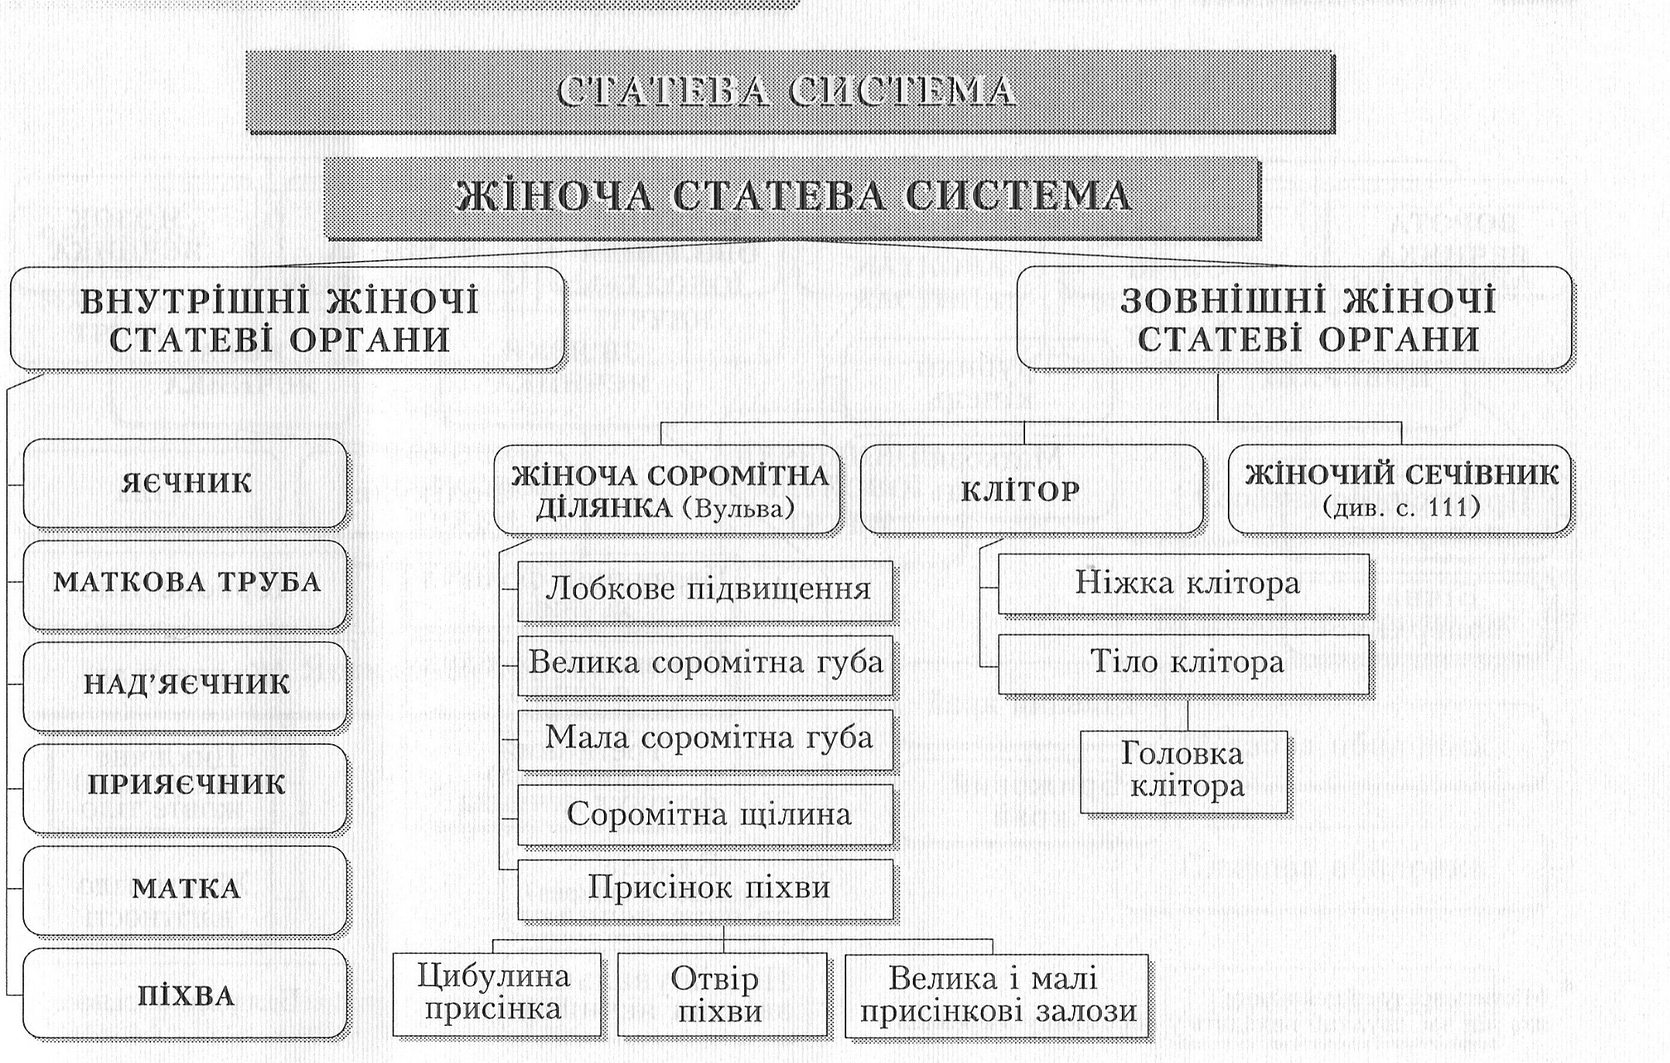

Slide 3
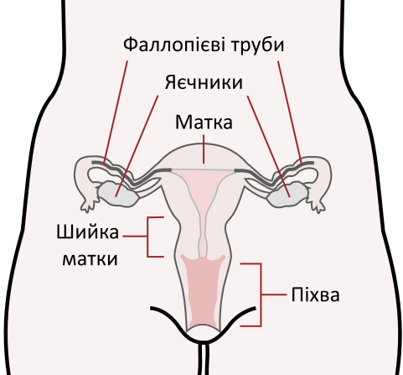
Яєчники
Яєчники - парні статеві органи мигдалеподібної форми. Вони утворені з численних фолікулів, кожен з яких містить незрілу яйцеклітину, та секреторних клітин, що виділяють статеві гормони (зокрема естрадіол і прогестерон).
До кожного яєчника підходить маткова труба - парний м'язовий орган завдовжки до 12 см, за допомогою якого кожен яєчник зв'язаний з маткою. Частина маткової труби має розширення (лійку) з отвором, оточеним миготливими війками. Завдяки рухам цих війок яйцеклітина потрапляє до маткової труби, де, зазвичай відбувається запліднення.

Slide 4
Матка
Матка - товстостінний грушоподібний порожнистий м'язовий орган, який виконує менструальну, секреторну функції; а під час вагітності в ній розвивається зародок і плід. У матці розрізняють опуклішу верхню частину, або тіло матки, до якого підходять маткові труби, та вужчу циліндричну нижню частину матки - шийку. Це вузький канал, який під час пологів розширюється, щоб ним могла пройти дитина. Матка переходить у піхву - м'язову трубку, через яку сперматозоїди потрапляють у жіночий організм.

Slide 5
Зовнішні статеві органи
Лобок
Великі статеві
Промежина
Малі статеві губи (розміщені глибше, за великими статевими губами).
Клітор – орган статевого чуття.

